Slide 1
Uma Ferramenta para Apoiar a Definição de Requisitos no Desenvolvimento de Software Distribuído
Marco Aurélio Graciotto Silva
PIC/UEM
Curso de Ciência da Computação
4° ano
Orientadora: Profª. Drª. Elisa Hatsue Moriya Huzita
Departamento de Informática

Slide 2
Sumário
Objetivos
MDSODI
Técnicas estudadas
Resultados
Conclusões

Slide 3
Objetivos
Desenvolver uma ferramenta que:
Apoie a definição de requisitos no desenvolvimento de software distribuído
Permita a definição destes requisitos em um ambiente distribuído e heterogêneo

Slide 4
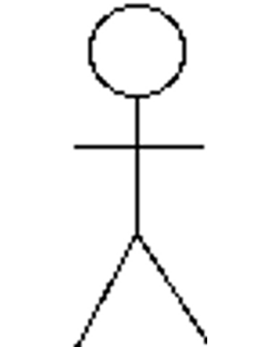
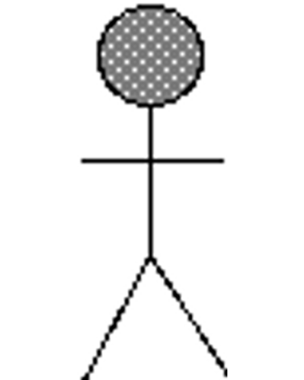




MDSODI – Metodologia de Desenvolvimento de Software Baseado em Objetos Distribuídos Inteligentes
Ator exclusivo
Ator distribuído
Ator paralelo
Ator paralelo e distribuído
Caso de uso distribuído
Relacionamento sequencial
Relacionamento paralelo
Caso de uso sequencial
Notes:
Atores exclusivos: Trabalham sequenciamente, disparam a execução de casos de uso de forma sequencial em relação a outros atores
Atores distribuídos: Se encontram localizados em diferentes nós dentro do sistema
Atores paralelos: Disparam a ação de casos de uso de forma paralela com outros atores.
Atores paralelos e distribuídos: são ao mesmo tempo paralelos e distribuídos.
Casos de uso distribuídos: podem estar em diferentes locais no sistema.
Casos de uso sequenciais: agrupam um conjunto de funcionalidades que devem ser executadas sequencialmente.
Relacionamento (entre casos de uso) exclusivos: são executados sequencialmente
Relacionamento (entre casos de uso) paralelos: são executados concorrentemente com outros casos de uso.

Slide 5
Técnicas estudadas
Uso de padrões na construção de cenários;
Identificação de padrões de reutilização de requisitos de sistemas de informação;
Utilização de diferentes meios de comunicação na negociação de requisitos;
Modelos para descrição, qualificação, análise e validação de requisitos;
Pontos de vista.

Slide 6
Resultados
Combinação das técnicas de qualificação de requisitos e pontos de vistas.
Utilização de CORBA, permitindo assim a transparência do sistema.

Slide 7
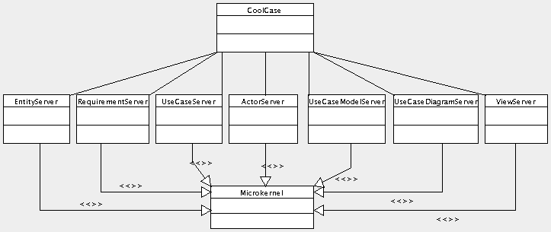
Arquitetura do Sistema

Slide 8
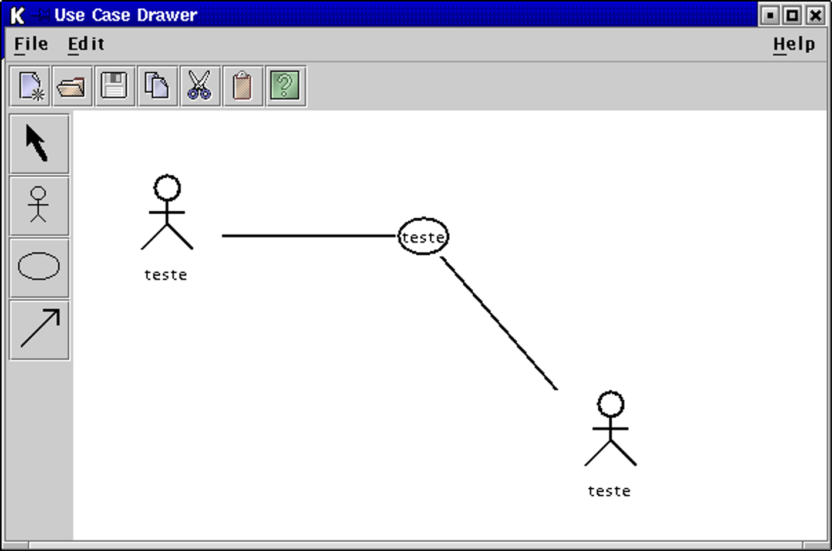
Protótipo da Ferramenta

Slide 9
Conclusões
Combinação das técnicas de descrição e qualificação e de pontos de vista;
Rastreabilidade;
Detecção de inconsistências no modelo.

